Slide 1
A música das palavras:
interdisciplinaridade em Português e Música
Filomena Viegas, Manuela Encarnação

Slide 2
Léxico em contexto: um glossário interdisciplinar com Português e Música
Significados de palavras
PALAVRA | Conceitos na linguagem corrente | Conceitos especializados
 |  | PORTUGUÊS | MÚSICA
Interpretação | (1) Sentido ou significado atribuído a alguma coisa. (2) Modo como é executada uma obra musical. (3) Modo como os atores desempenham o seu papel numa obra dramática ou cinematográfica. Ex: (1) Fez uma interpretação errada das suas palavras. (2) (…) A interpretação da canção foi um desastre. (3) A peça mereceu o aplauso da crítica pela excelente interpretação. | Compreensão de informação explícita e implícita presente numa produção oral ou escrita. Ex: Mobilizar conhecimentos sobre a língua e sobre o mundo para [a interpretação de] expressões e segmentos de texto. (AE Português- 3.º ano, p.9) | Desempenho; “execução musical, ou seja, cantar, tocar, movimentar, bem como as relativas a formas de comunicar/partilhar publicamente as performances e/ou criações.” Ex: Interpretação de rimas, trava-línguas, lengalengas, etc., usando a voz (cantada ou falada) com diferentes intencionalidades expressivas. (AE Música- 1CEB, p. 7)
Figura | Nome feminino 1.forma exterior de um corpo. sinónimos aspeto; configuração A figura do prédio sobrepõe-se à da casa. Não conhecia sequer a figura do instrumento de que falavam. 2.conjunto das características exteriores de uma pessoa. sinónimos aparência; fisionomia; porte, figura elegante; bela figura; boa figura; fraca figura 3.forma imprecisa, que não se consegue identificar bem. sinónimos vulto Não conseguia distinguir as figuras que estavam à varanda. 4.efeito ou impressão que as coisas ou pessoas produzem | - figura de estilo - maneira expressiva de usar a linguagem empregando as palavras em sentido diferente do literal, de forma a sugerir ou criar quadros ou imagens no espírito do leitor ou ouvinte. - Figura de retórica - o mesmo que figura de estilo. - Figuras de palavras - processos que alteram a forma dos vocábulos. A apócope, epêntese e a metátese são figuras de palavras. - Figuras de sentido - processos que alteram o significado das palavras. São exemplo de figuras de sentido a alegoria, o eufemismo e a metáfora. - Figuras de sintaxe - processos que alteram a ordem das palavras na frase. A anáfora, a elipse e o paralelismo são figuras de sintaxe. | Membro de uma orquestra.
Pausa | nome feminino 1. suspensão de ação ou movimento 2. interrupção momentânea; intervalo 3. vagar | - Interrupção no discurso oral, que pode equivaler a uma suspensão de voz ou à articulação de sons não linguísticos - Momento de suspensão da ação da narrativa | Sinal gráfico indicativo da ausência de som.
Fontes: Dicionário da Língua Portuguesa Contemporânea, Academia das Ciência
s de Lisboa, 2001; Aprendizagens Essenciais de Português, de Música e de Educação Musical, 2018.

Slide 3
Léxico em contexto: um glossário interdisciplinar com Português e Música
Significados de palavras
PALAVRA | Conceitos na linguagem corrente | Conceitos especializados
 |  | PORTUGUÊS | MÚSICA
Notas | nome feminino 1. apontamento sobre um assunto ou acontecimento 2. apontamento para fazer lembrar alguma coisa 3. pedaço de papel onde se fazem esses apontamentos 4. sinal que distingue pessoa ou coisa 5. exposição sucinta; comunicação breve; aviso 6. registo das escrituras dos notários 7. número ou letra que exprime o valor de um trabalho, de acordo com uma escala oficial; classificação escolar 8. conhecimento; atenção 9. reputação; fama; importância 10. defeito | - Observação, comentário ou explicação inserida num documento para esclarecer uma palavra ou uma determinada parte do texto. - Minuta; rascunho | - Sinal representativo da altura e duração de um som - Som que é representado por esse sinal - Qualquer som musical

Slide 4
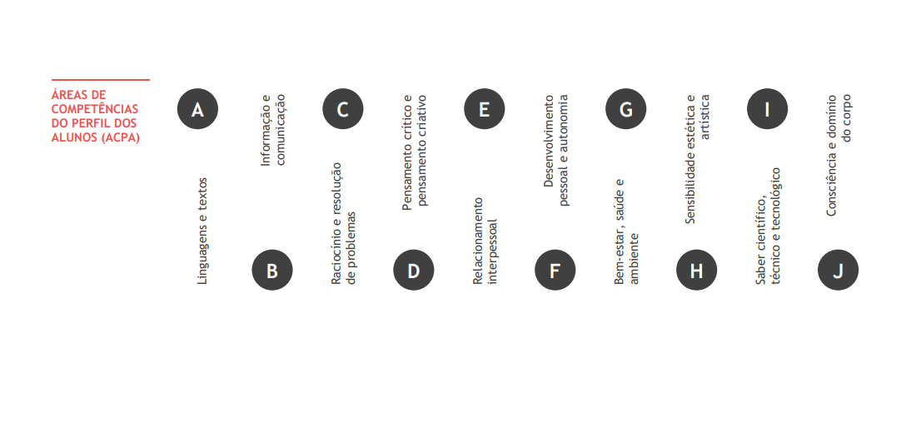

Slide 5
Glossário interdisciplinar: algumas áreas de competência do PA convocadas
A - Linguagens e textos | B - Informação e comunicação | F- Desenvolvimento pessoal e autonomia
As competências associadas às linguagens e textos implicam que os alunos sejam capazes de: - utilizar de modo proficiente diferentes linguagens simbólicas associadas às línguas (língua materna e línguas estrangeiras), à literatura, à música, às artes, às tecnologias, à matemática e à ciência; - aplicar estas linguagens de modo adequado aos diferentes contextos de comunicação, em ambientes analógico e digital; - dominar capacidades nucleares de compreensão e de expressão nas modalidades oral, escrita, visual e multimodal. | As competências associadas à informação e comunicação implicam que os alunos sejam capazes de: - utilizar e dominar instrumentos diversificados para pesquisar, descrever, avaliar, validar e mobilizar informação de forma crítica e autónoma, verificando diferentes fontes documentais e a sua credibilidade; - transformar a informação em conhecimento; - comunicar e colaborar de forma adequada e segura, utilizando diferentes tipos de ferramentas (analógicas e digitais), seguindo as regras de conduta próprias de cada ambiente. | As competências associadas ao desenvolvimento pessoal e autonomia implicam que os alunos sejam capazes de: - identificar áreas de interesse e de necessidade de aquisição de novas competências; consolidar e aprofundar as que já possuem, numa perspetiva de aprendizagem ao longo da vida; estabelecer relações entre conhecimentos, emoções e comportamentos; - estabelecer objetivos, traçar planos e concretizar projetos, com sentido de responsabilidade e autonomia.

Slide 6
Plataforma Moodle - APP
Glossário Interdisciplinar || Paredes, 2022-2023

